Slide 1
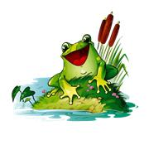
Мороз Светлана Александровна

Slide 2
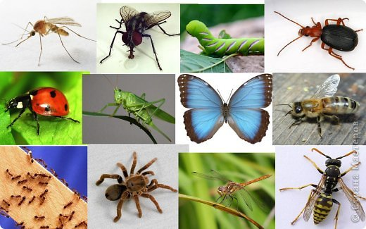

Slide 3
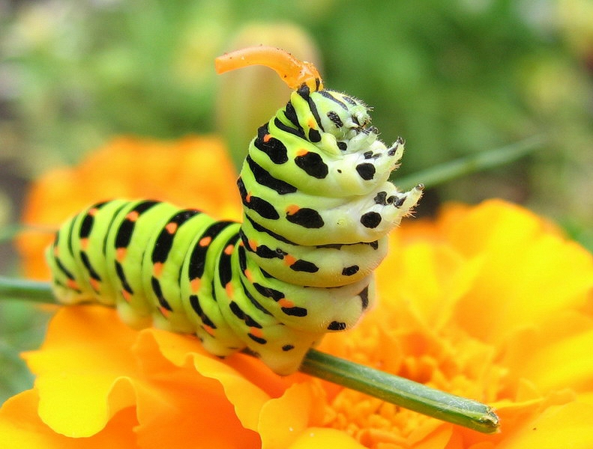

Slide 5
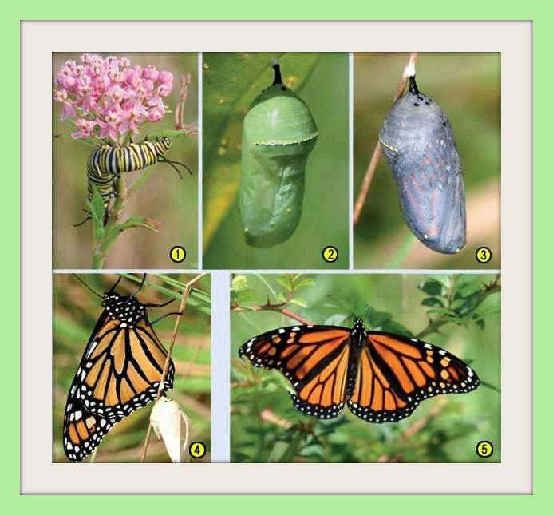

Slide 7
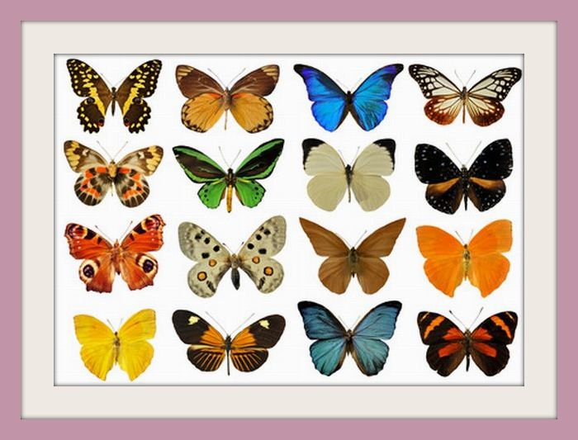

Slide 8
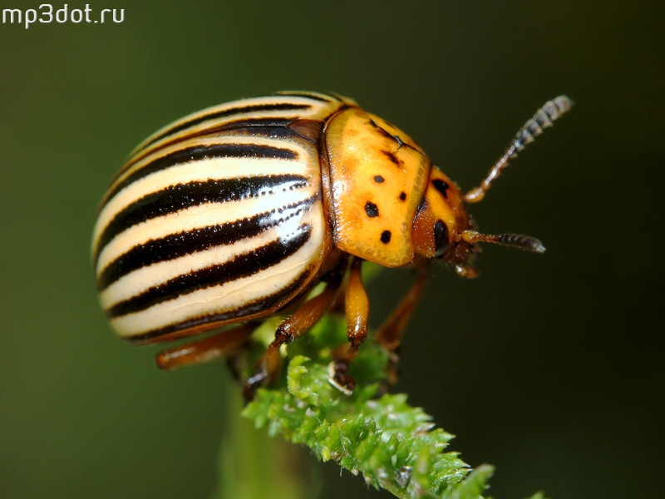

Slide 9
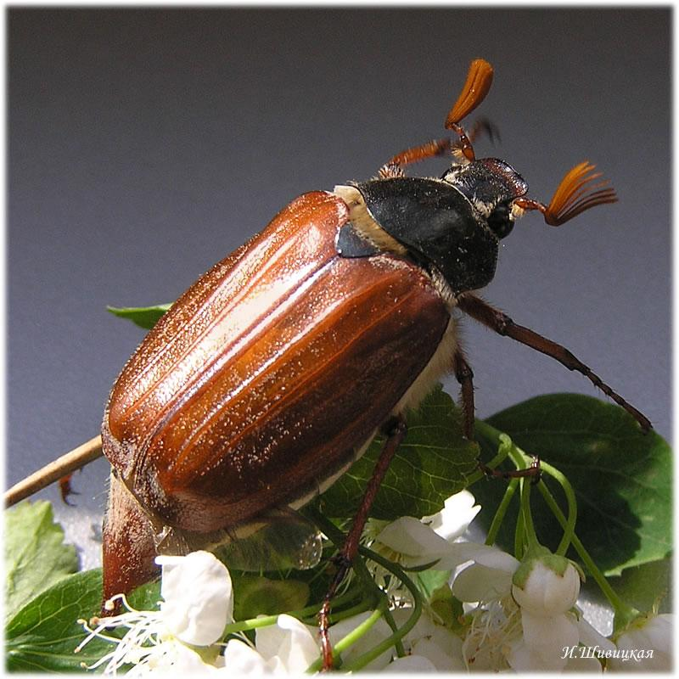
Не жужжу, когда сижу,
Не жужжу, когда хожу,
Не жужжу, когда тружусь,
А жужжу, когда кружусь.
Ответ (Жук)

Slide 10
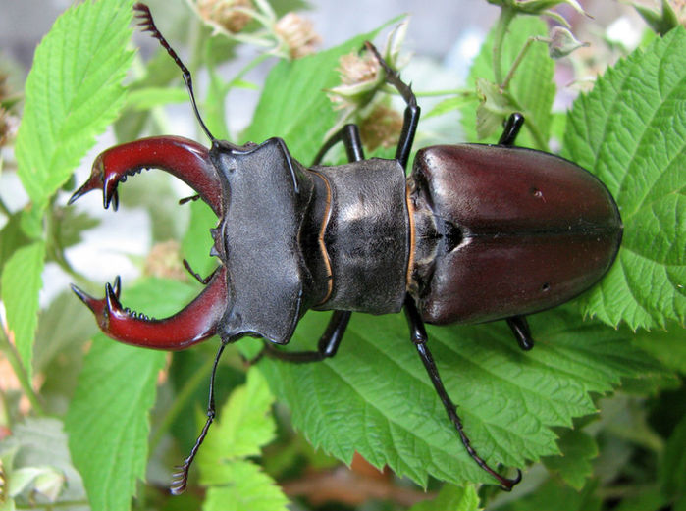

Slide 11
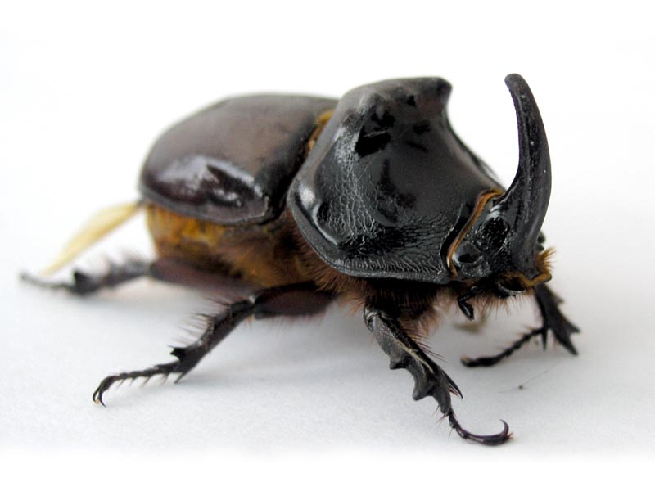
Черен, да не ворон,
рогат, да не бык,
шесть ног без копыт;
летит – воет,
падет – землю роет.
Ответ (Жук)
Жук - носорог

Slide 12
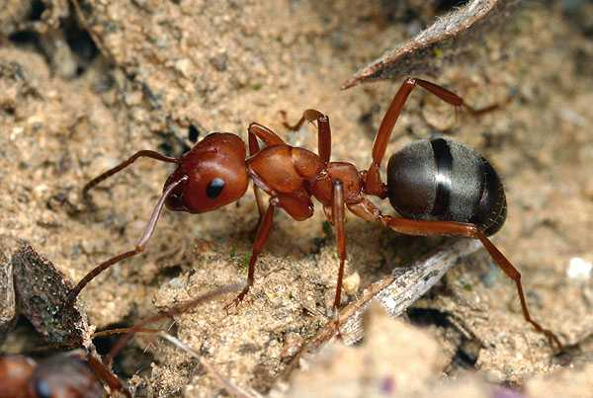
На поляне возле ёлок
Дом построен из иголок.
За травой не виден он,
А жильцов в нём миллион.
Ответ (Муравьи)

Slide 13
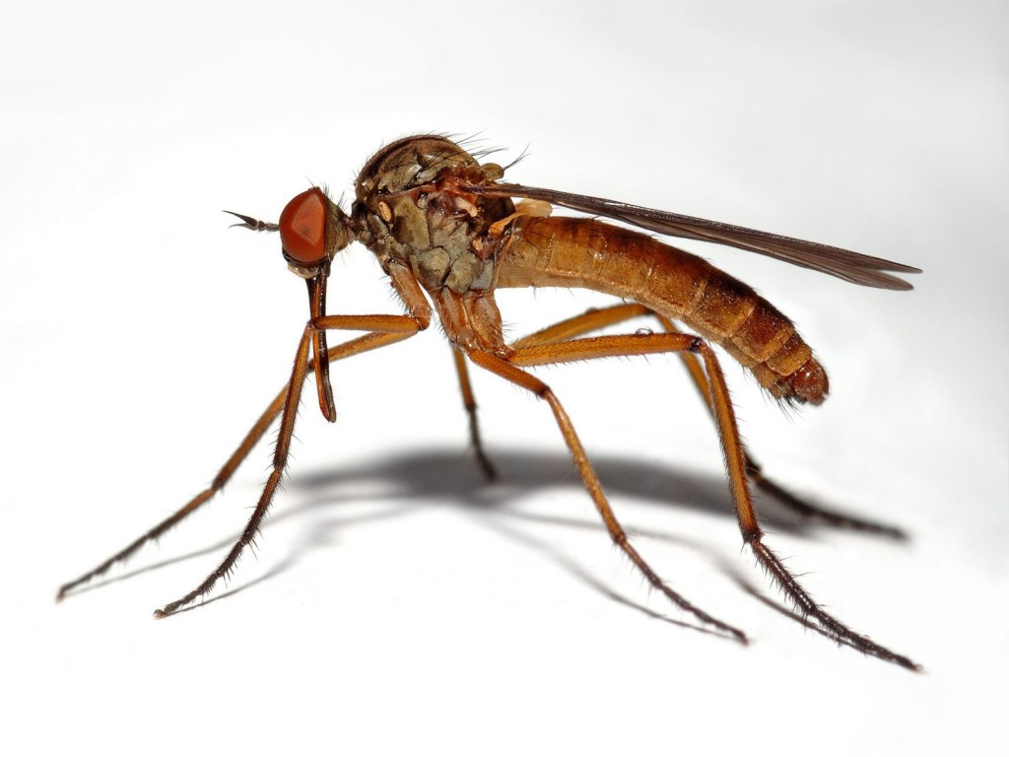
Самого не видно, а песню слышно;
Летит, пищит, случай не упустит:
Сядет и укусит.
Ответ (Комар)
Нос долог, голос тонок,
Летит – кричит, сядет – молчит.
Цари его боятся, короли страшатся,
Кто его убьет, тот свою кровь прольет.
Ответ (Комар)

Slide 14
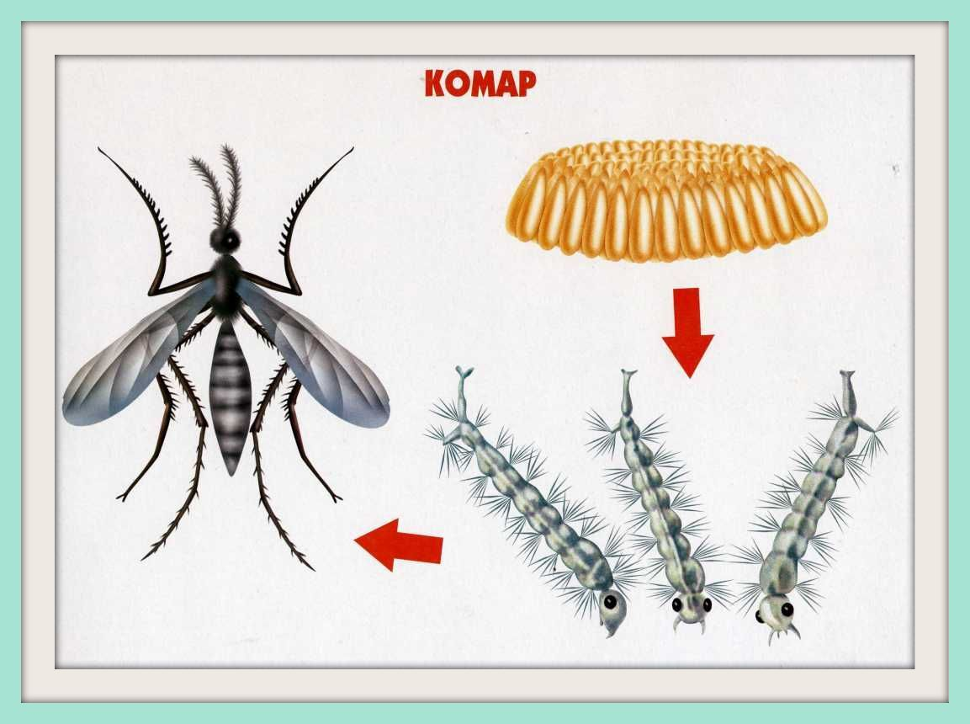

Slide 15
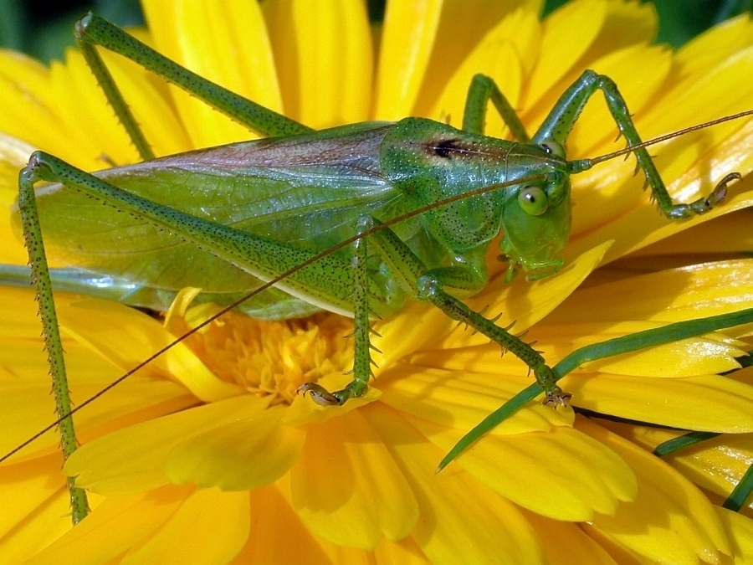
На лугу живёт скрипач,
Носит фрак и ходит вскачь.
Ответ (Кузнечик)

Slide 16
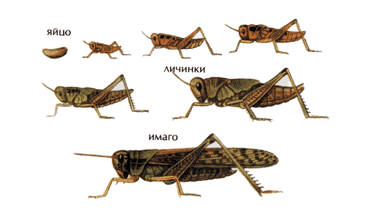

Slide 17
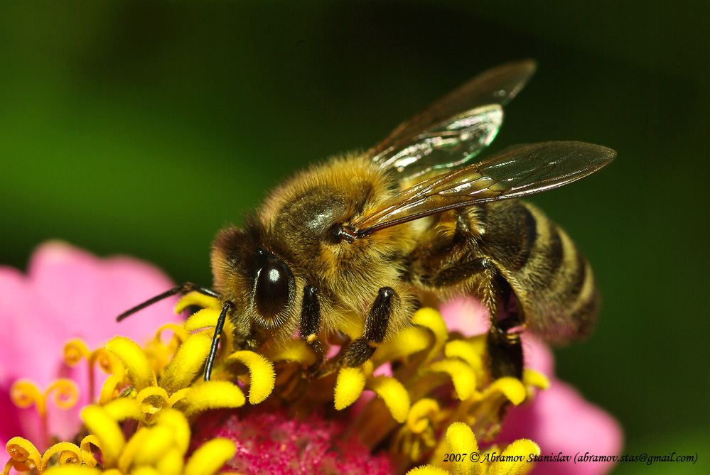
Домовитая хозяйка
Пролетела над лужайкой,
Похлопочет над цветком -
Он поделится медком.
Ответ (Пчела)

Slide 18
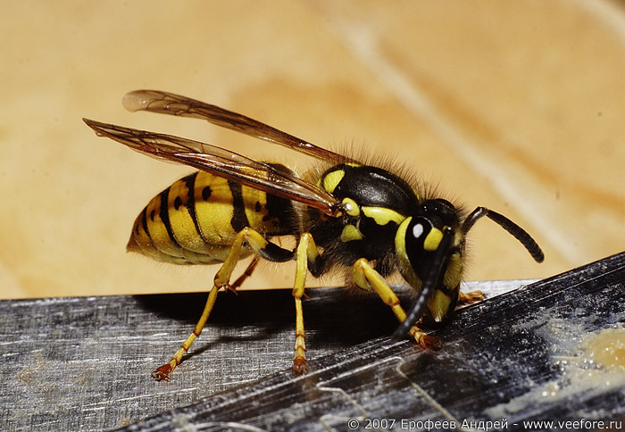

Slide 19
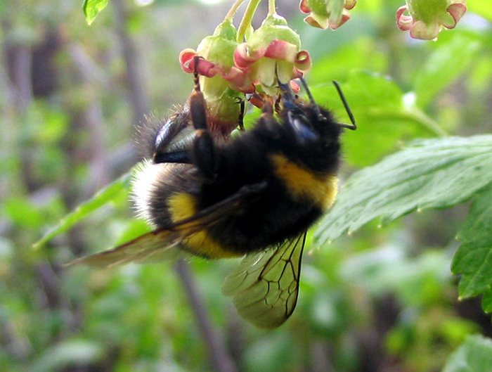

Slide 20
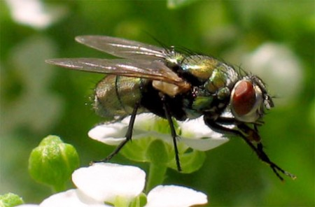
Кто над нами вверх ногами
Ходит - не страшится,
Упасть не боится,
целый день летает,
Всем надоедает?
Ответ (Муха)

Slide 21
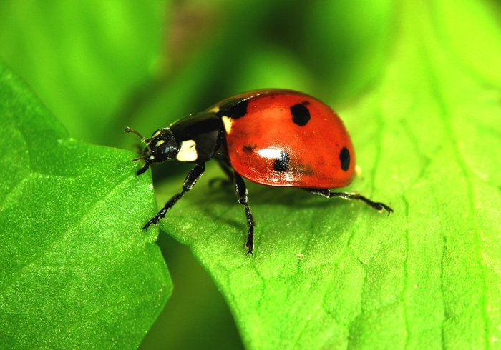

Slide 22
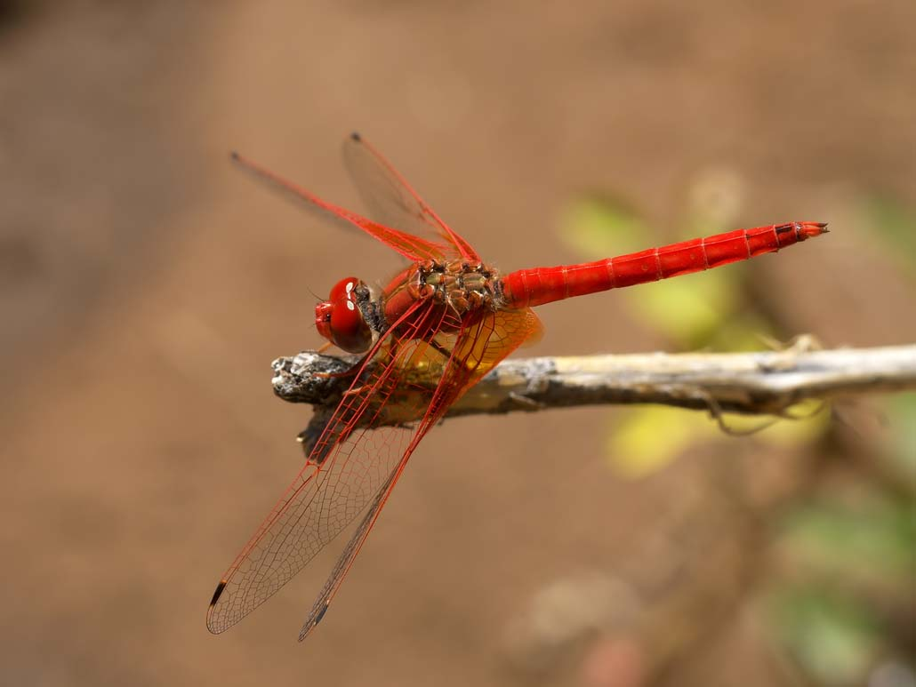
Голубой аэропланчик
Сел на белый одуванчик.
Ответ (Стрекоза)

